Slide 1
EUROPA.-LA VUELTA AL MUNDO EN 885 JARDINES.-REINO UNIDO.-
Buckinghamshire
Selección de textos y fotografías por
JOSE ELIAS BONELLS

Slide 2
Ascott Gardens
Ascott House, a veces denominada como Ascott, está situado en la aldea de Ascott cerca de Buckinghamshire , Inglaterra . Es una propiedad (13 km ²⁾ .
Un jardín de estilo victoriano mixto, establecido después de 1874 por una famosa firma de viveristas, James Veitch and Sons.
Tiene una gran colección de "especies de árboles, setos, un reloj de sol, a pocos pasos de Madeira, un jardín holandés, una larga caminata y otras características.

Slide 3
En 1873 fue adquirido por el barón de Rothschild Mayer (de la vecina propiedad Mentmore Towers ).
La familia Rothschild había comenzado a adquirir grandes extensiones de tierra en Buckinghamshire a principios de siglo, en la cual se construyó una serie de grandes mansiones de 1852 en adelante.
Barón Mayer dio la casa en Ascott a su sobrino Leopoldo de Rothschild , que la transformaron en los próximos decenios en la sustancial, pero informal, casa de campo que es hoy.

Slide 4
Los jardines extensos fueron presentados en el consejo por el diseñador Sir Harry Veitch alrededor de 1902 a Leopold de Rothschild como regalo de bodas a su esposa.
Un reloj de sol hecho enteramente de setos completa con números latinos proclama en tejo recortado: "Luz y sombra por su parte, pero el amor siempre".
Más cercana a la fachada sur de la casa están las áreas pavimentadas de jardines al estilo de Gertrude Jekyll , y de estos a través de grandes áreas de césped están los jardines en terrazas.

Slide 5
La característica dominante de estos jardines es el individuo setos recortados, setos, arbustos y flores.
La característica más grande del jardín es la escultura de bronce que representa la fuente " Venus en su concha asistida por querubines", obra del escultor estadounidense Thomas Waldo.

Slide 6
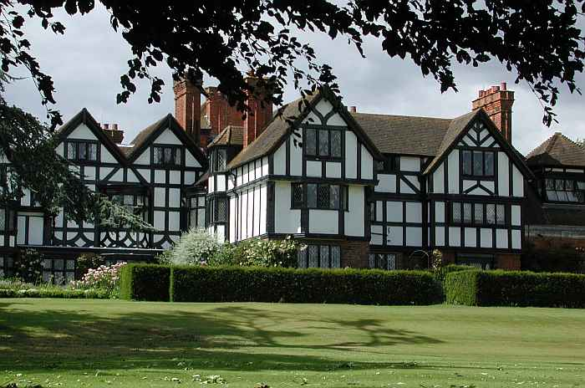
Notes:
Ascott Gardens

Slide 7
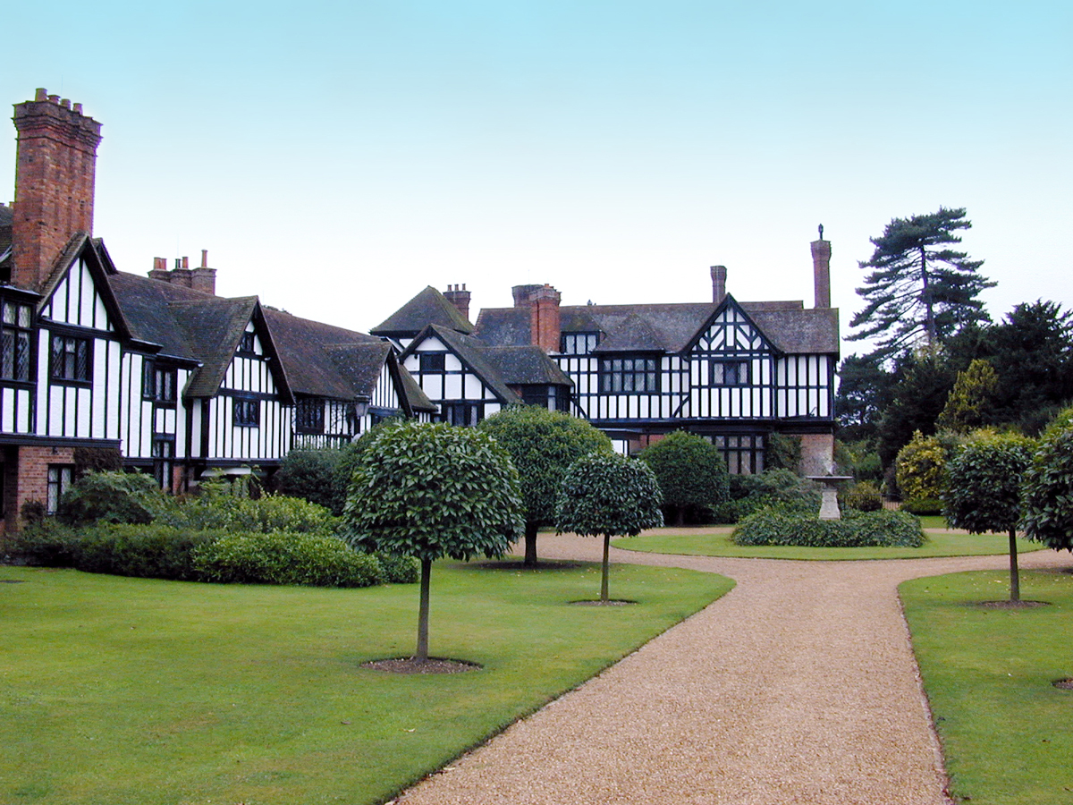
Notes:
Ascott Gardens

Slide 8
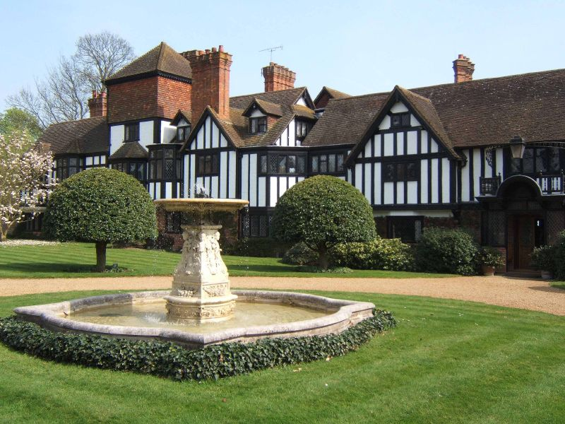
Notes:
Ascott Gardens

Slide 9
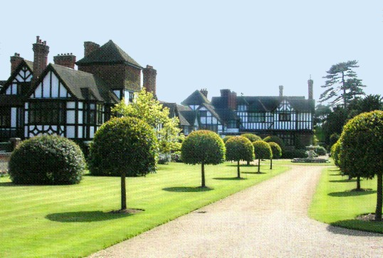
Notes:
Ascott Gardens

Slide 10
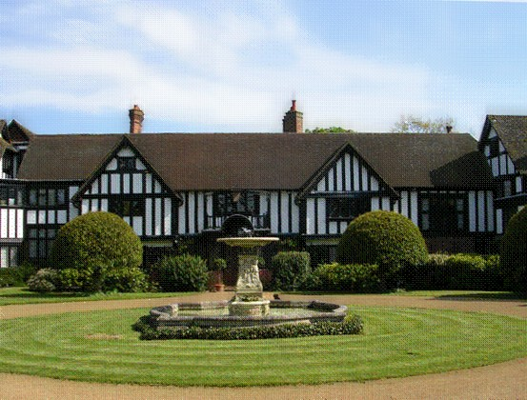
Notes:
Ascott Gardens

Slide 11
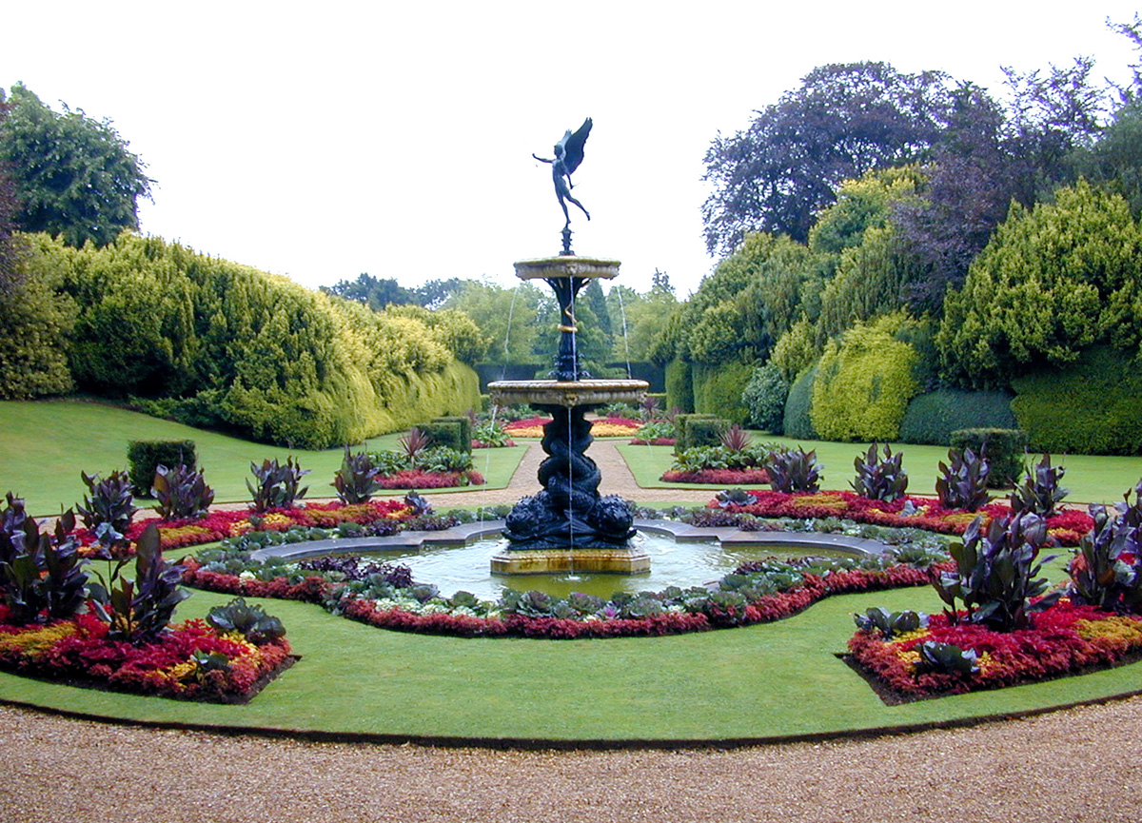
Notes:
Ascott Gardens

Slide 12
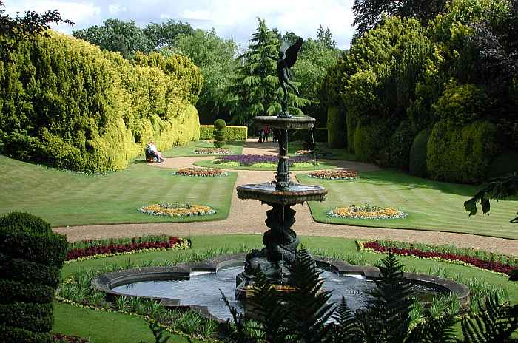
Notes:
Ascott Gardens

Slide 13
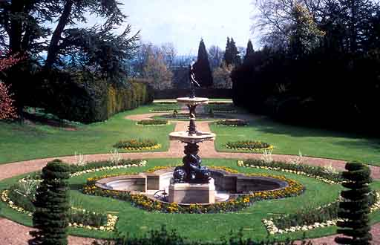
Notes:
Ascott Gardens

Slide 14
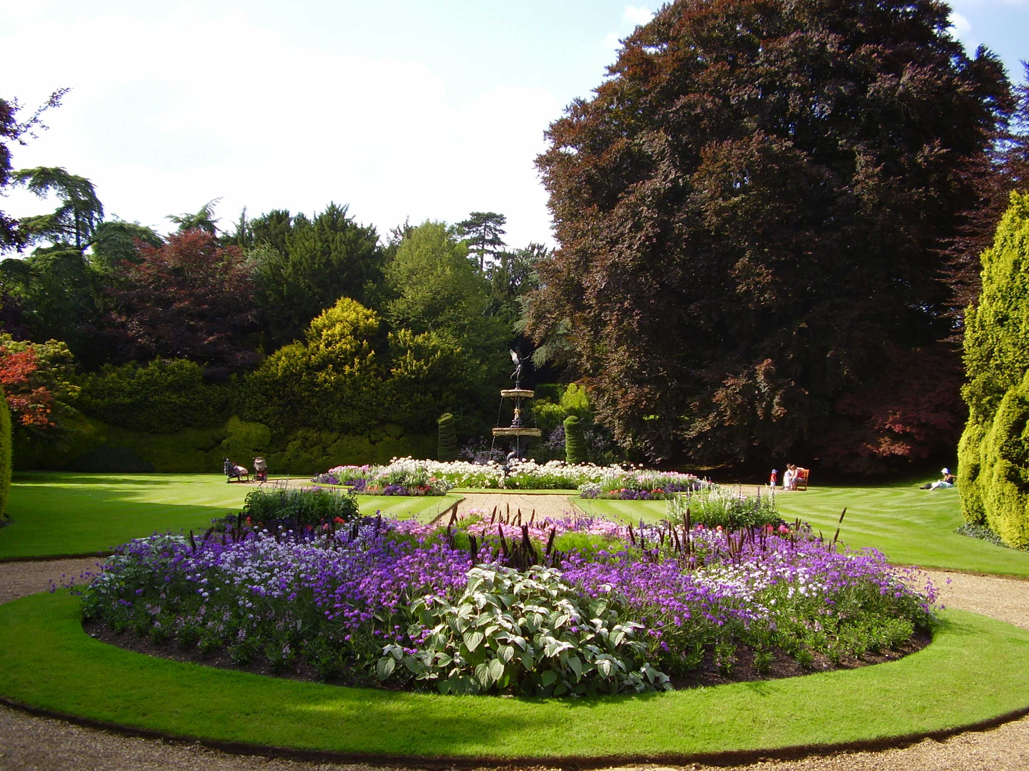
Notes:
Ascott Gardens

Slide 15
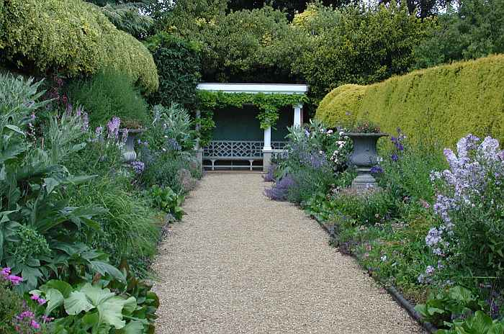
Notes:
Ascott Gardens

Slide 16
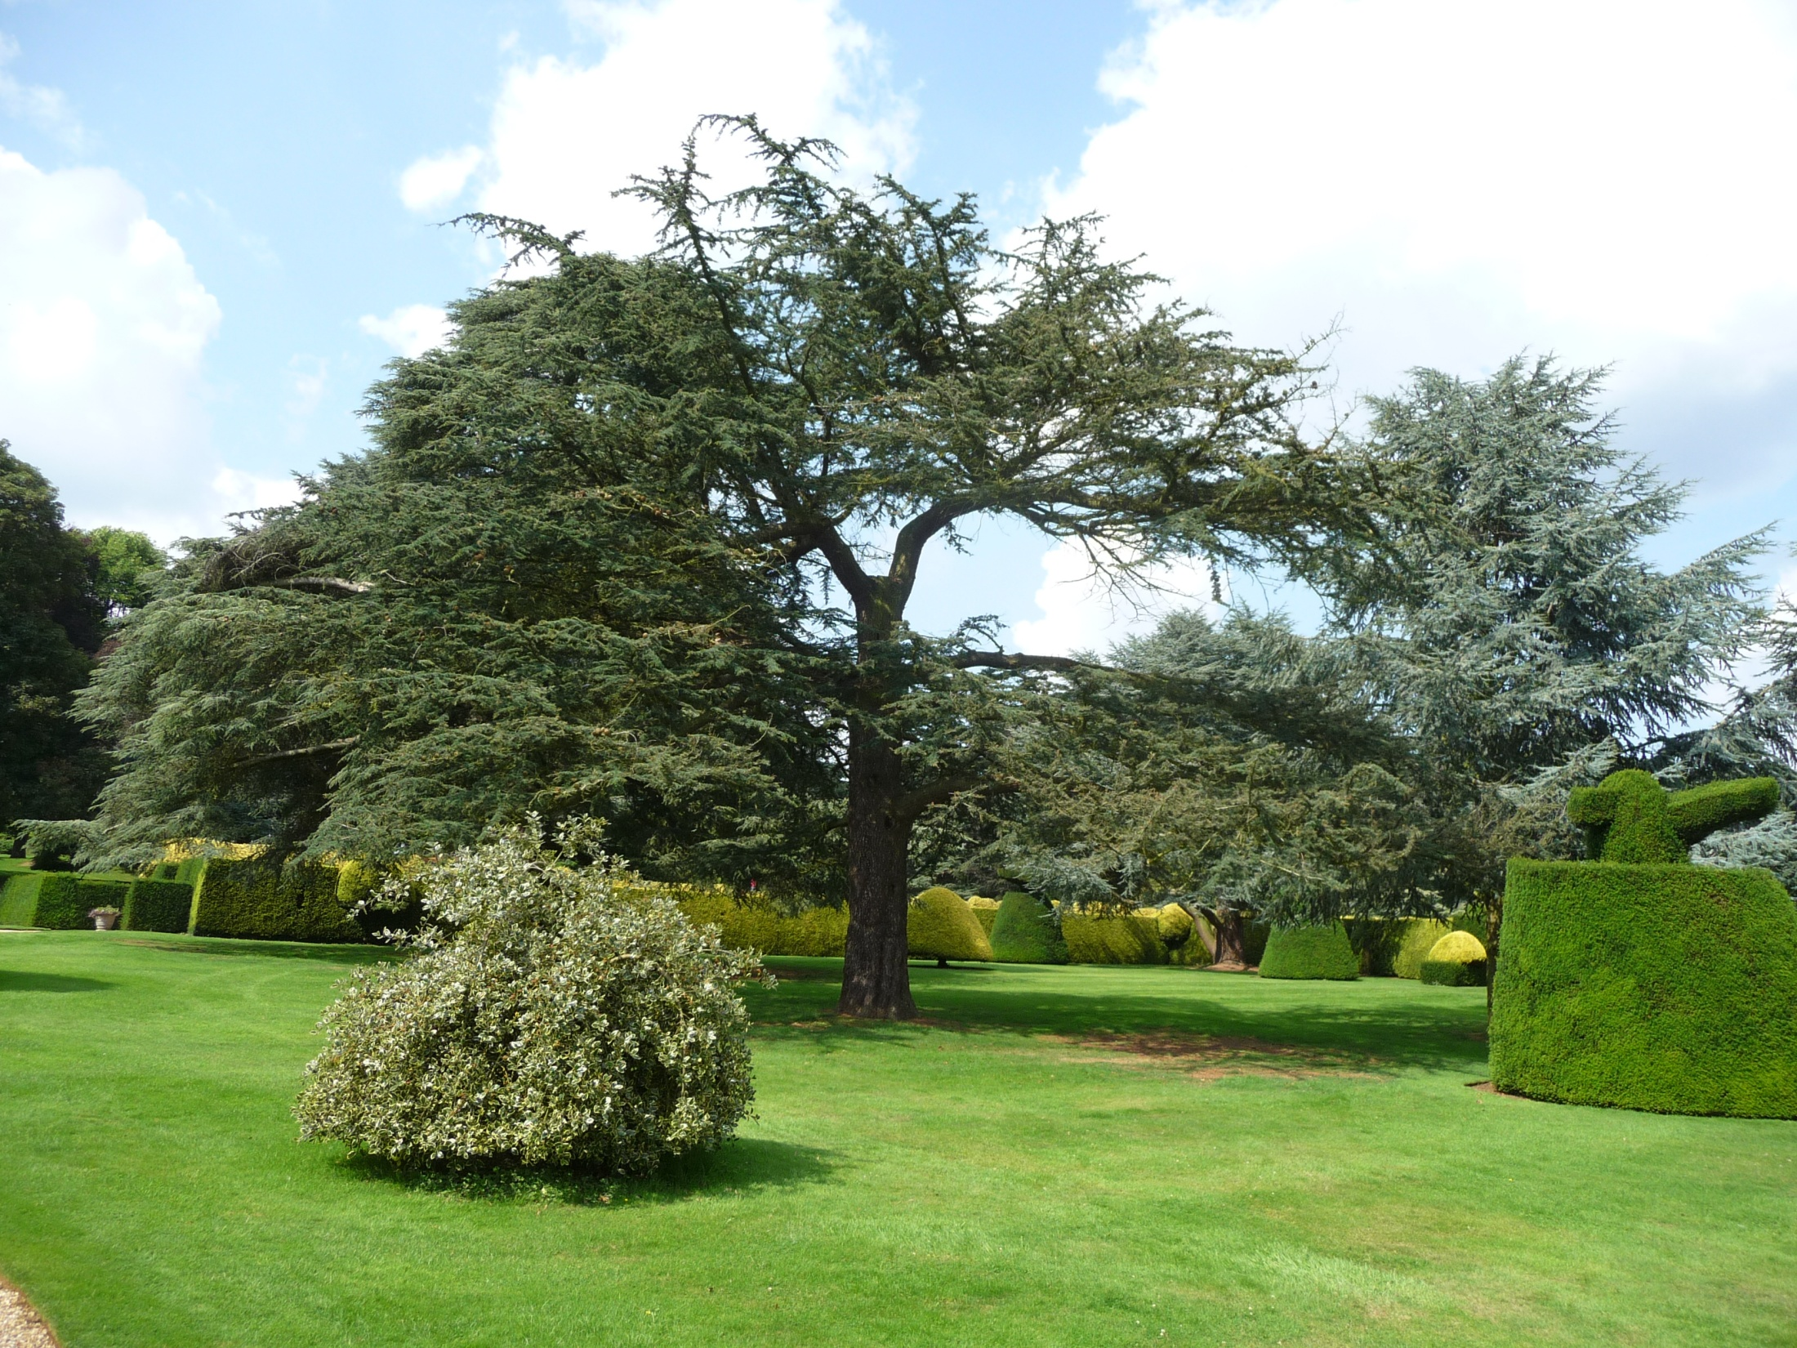
Notes:
Ascott Gardens

Slide 17
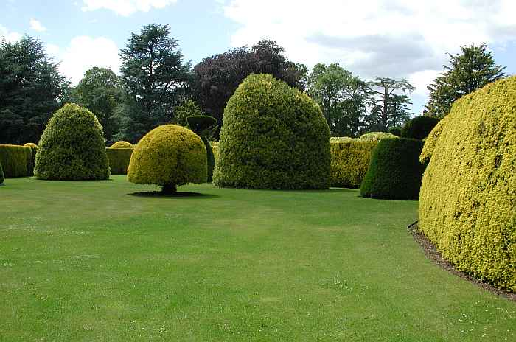
Notes:
Ascott Gardens

Slide 18
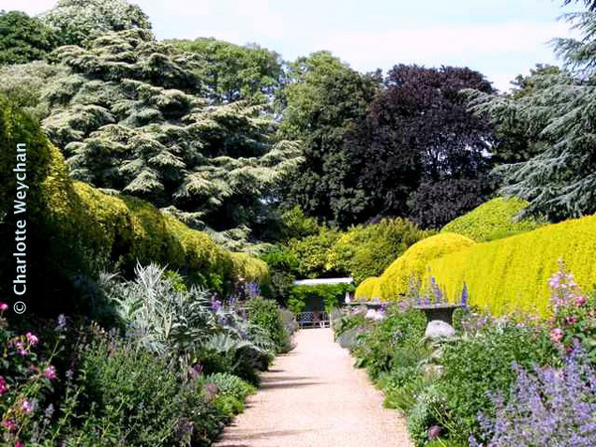
Notes:
Ascott Gardens

Slide 19
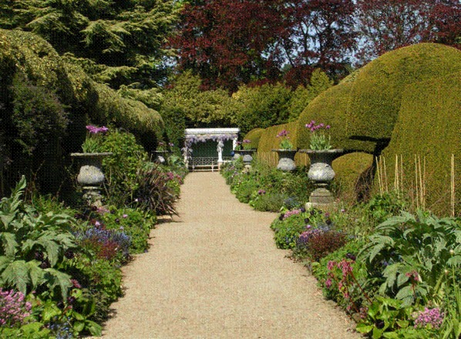
Notes:
Paso del Madeira

Slide 20
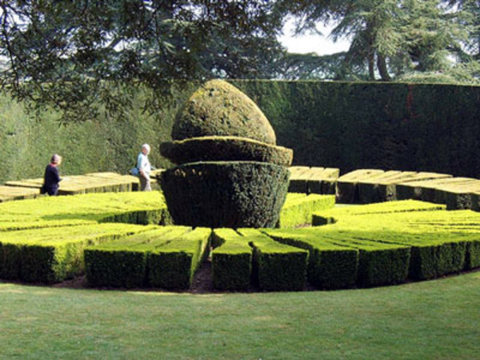
Notes:
Ascott Gardens

Slide 21
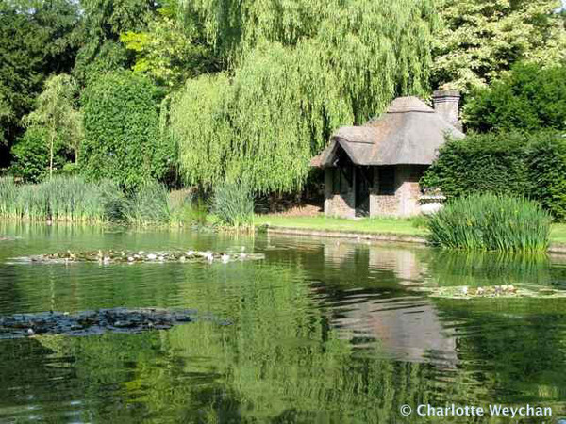
Notes:
Ascott Gardens

Slide 22
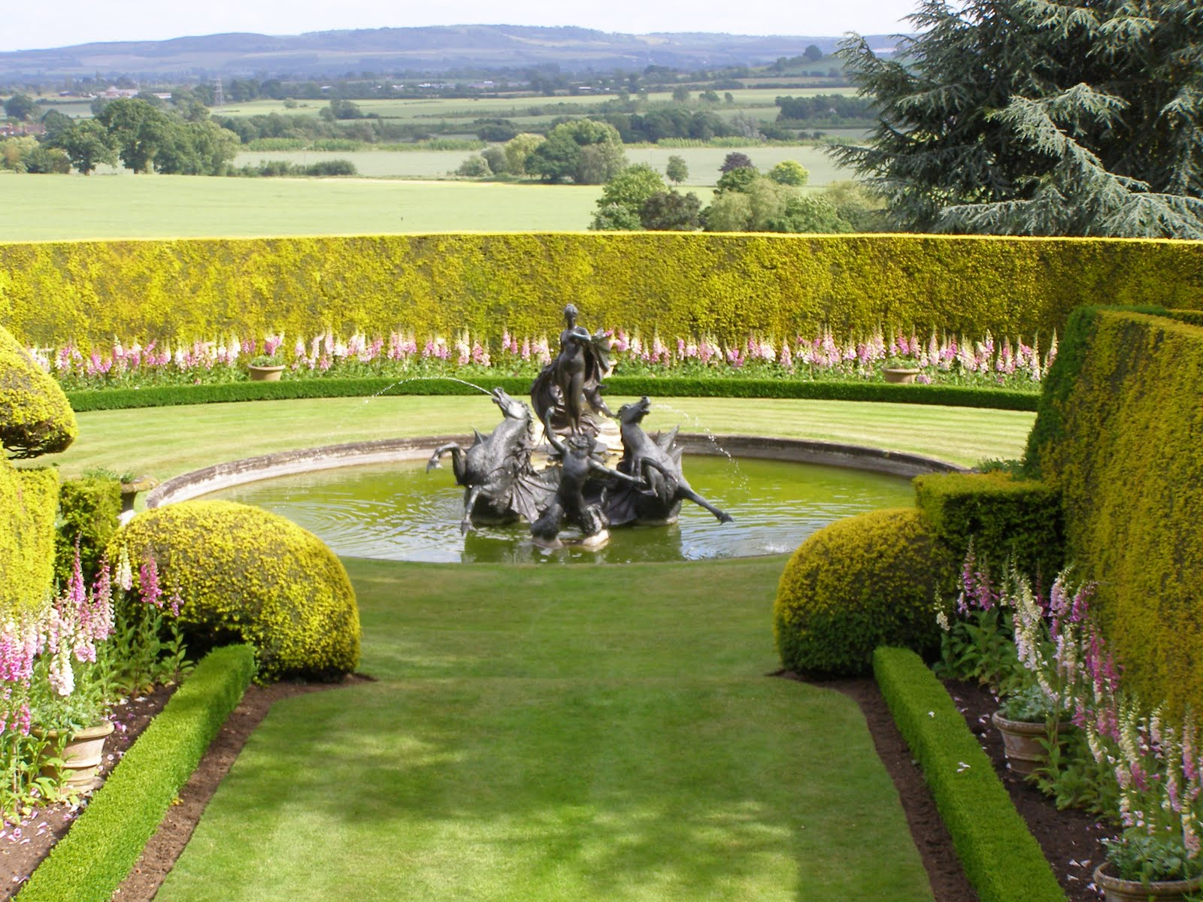
Notes:
Ascott Gardens

Slide 23
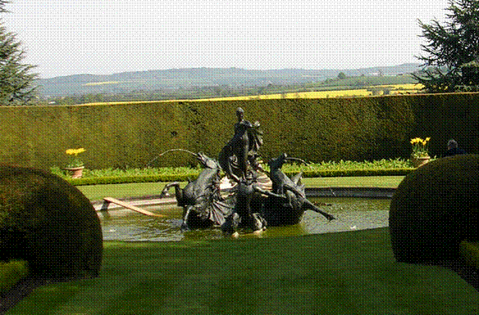
Notes:
Ascott Gardens

Slide 24
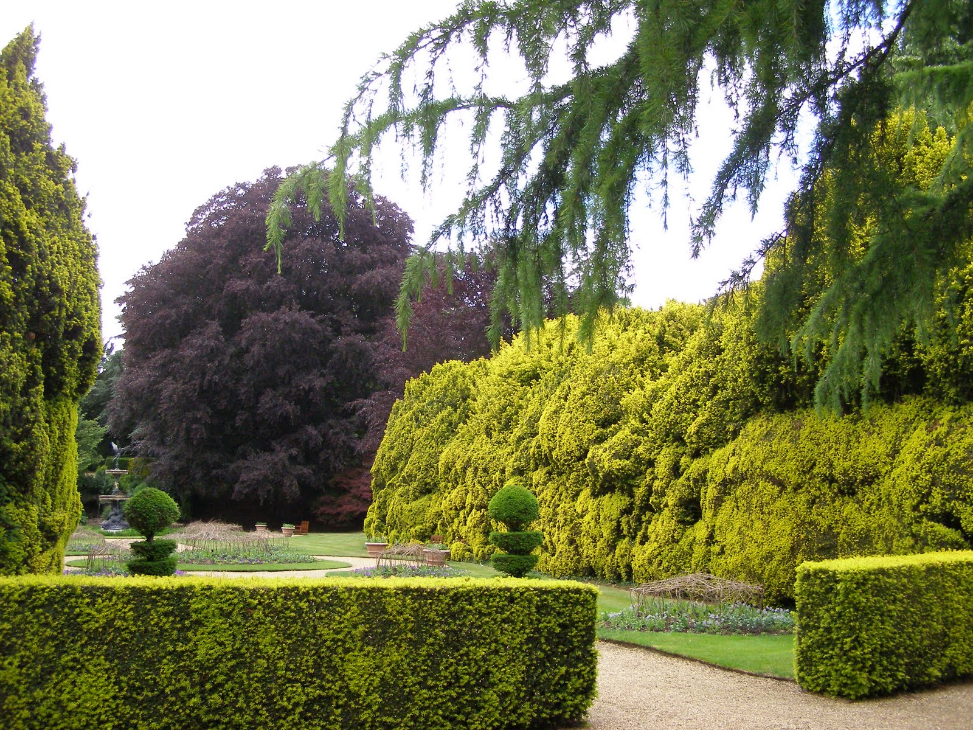
Notes:
Ascott Gardens

Slide 25
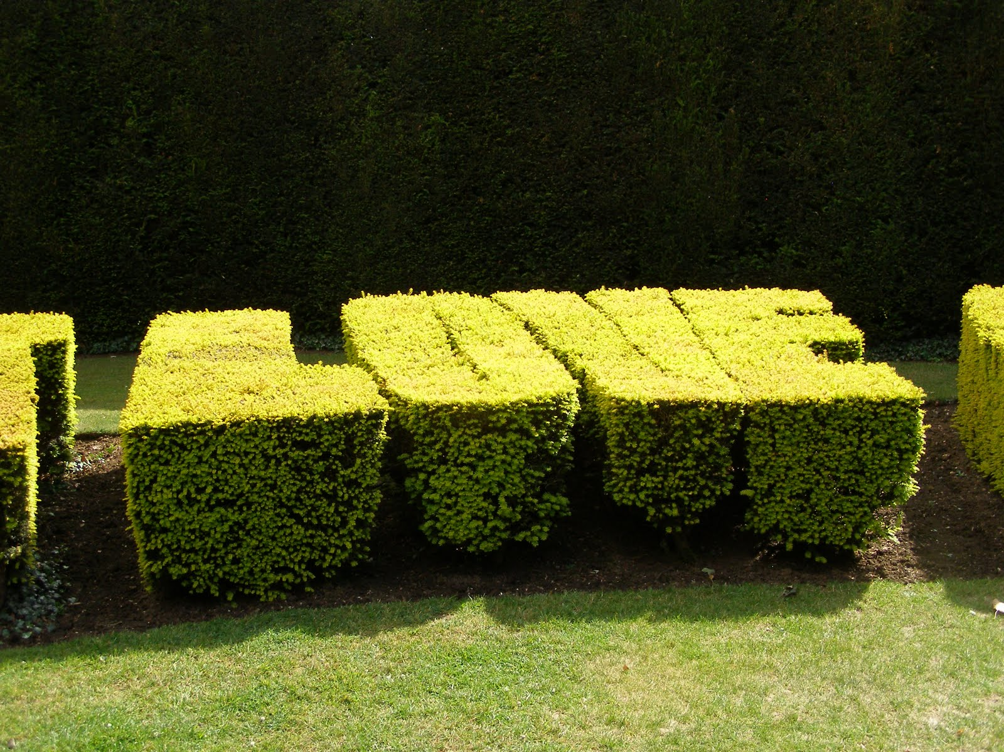
Notes:
Ascott Gardens

Slide 26
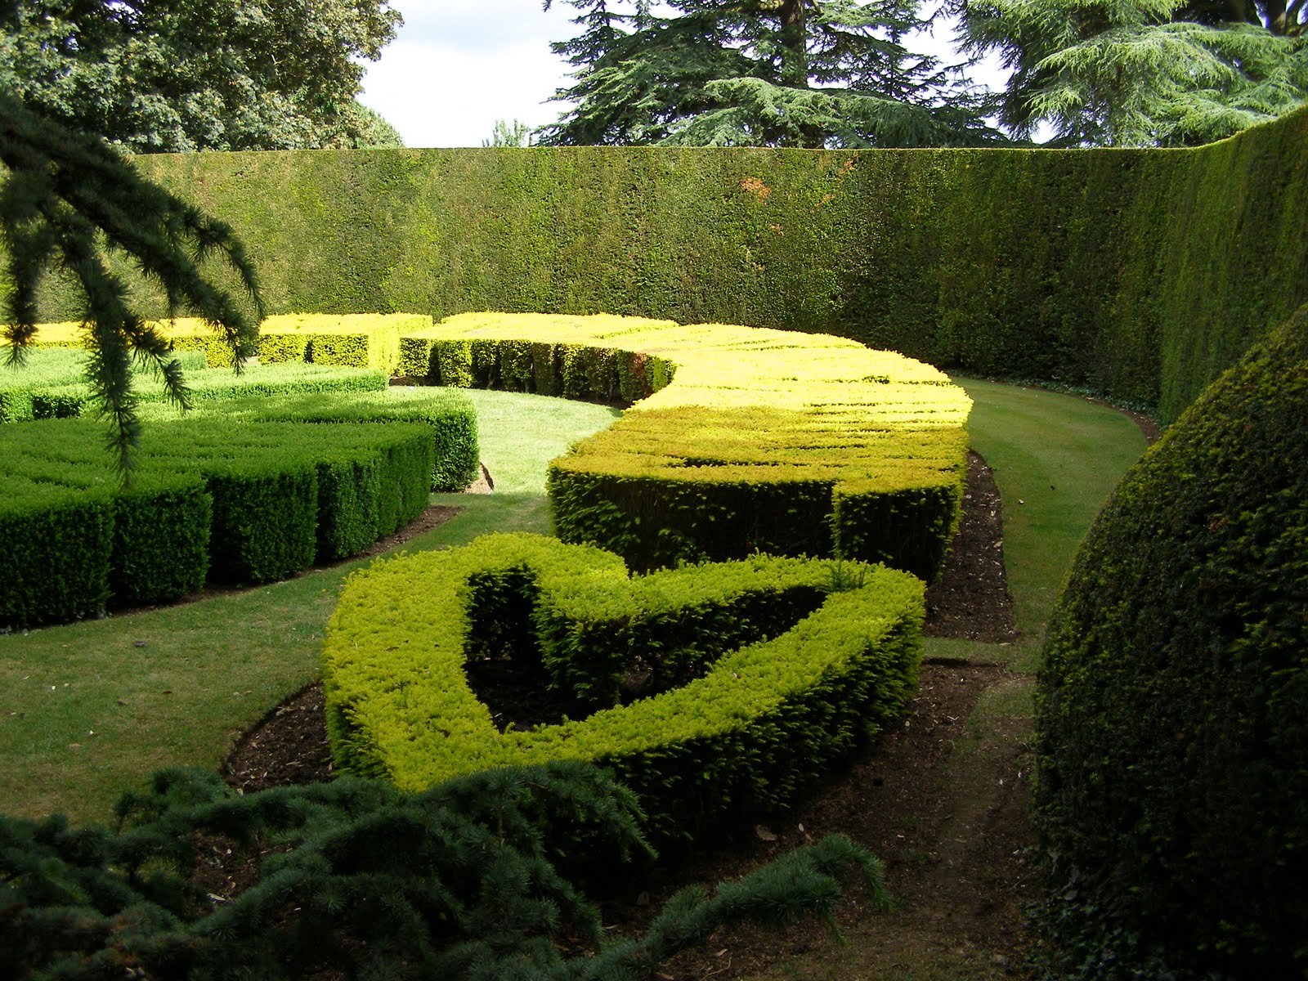
Notes:
Ascott Gardens

Slide 27
Chenies Manor House
Chenies Manor House, en Chenies, Buckinghamshire , sur de Inglaterra , un edificio grado I , anteriormente conocido como Chenies Palace, era propiedad de la familia Cheyne que se les concedió por los derechos señoriales en 1180. La casa actual fue construida alrededor de 1460 por Sir John Cheyne.
Su viuda, Lady Agnes Cheyne, salió de la casa de campo en una controvertida cesión a su sobrina, Ana Semark, esposa de Sir David Phelip en 1494.

Slide 28
La Matthews MacLeod compraron una casa Tudor (siglo 15th/16th) amueblada con un jardín de Arts& Crafts, que ha aparecido en programas de televisión.
Tiene un jardín hundido, de herbáceas, setos, una fuente y un jardín físico.
El 'Sunday Times, Laberinto "se hizo en 1991 después de un concurso de diseño.
Hoy se ha reconvertido en un hotel con cinco hectáreas de jardines.

Slide 29
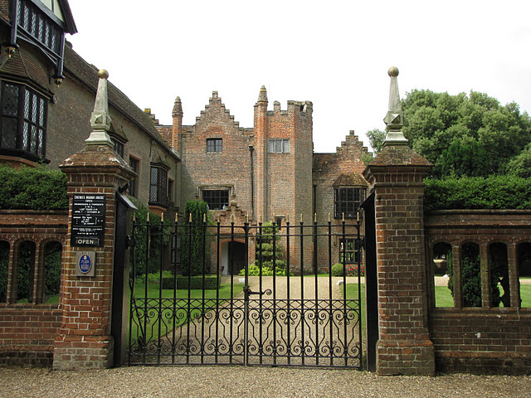
Notes:
Chenies Manor House

Slide 30
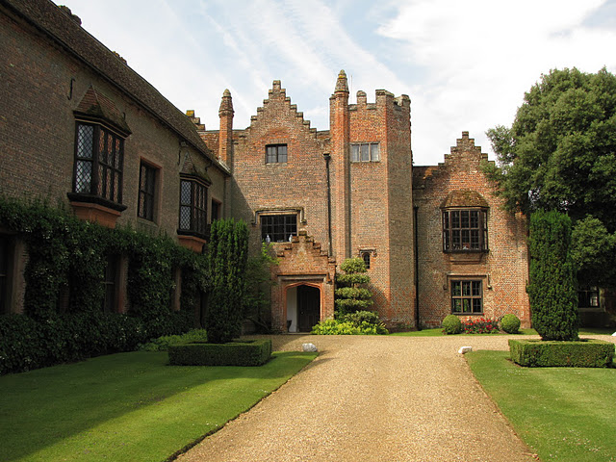
Notes:
Chenies Manor House

Slide 31
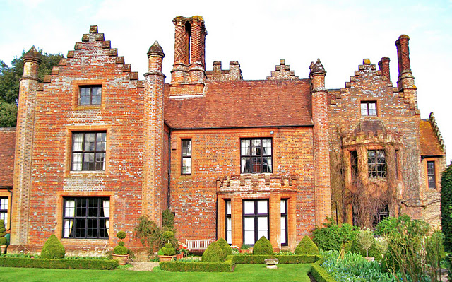
Notes:
Chenies Manor House

Slide 32
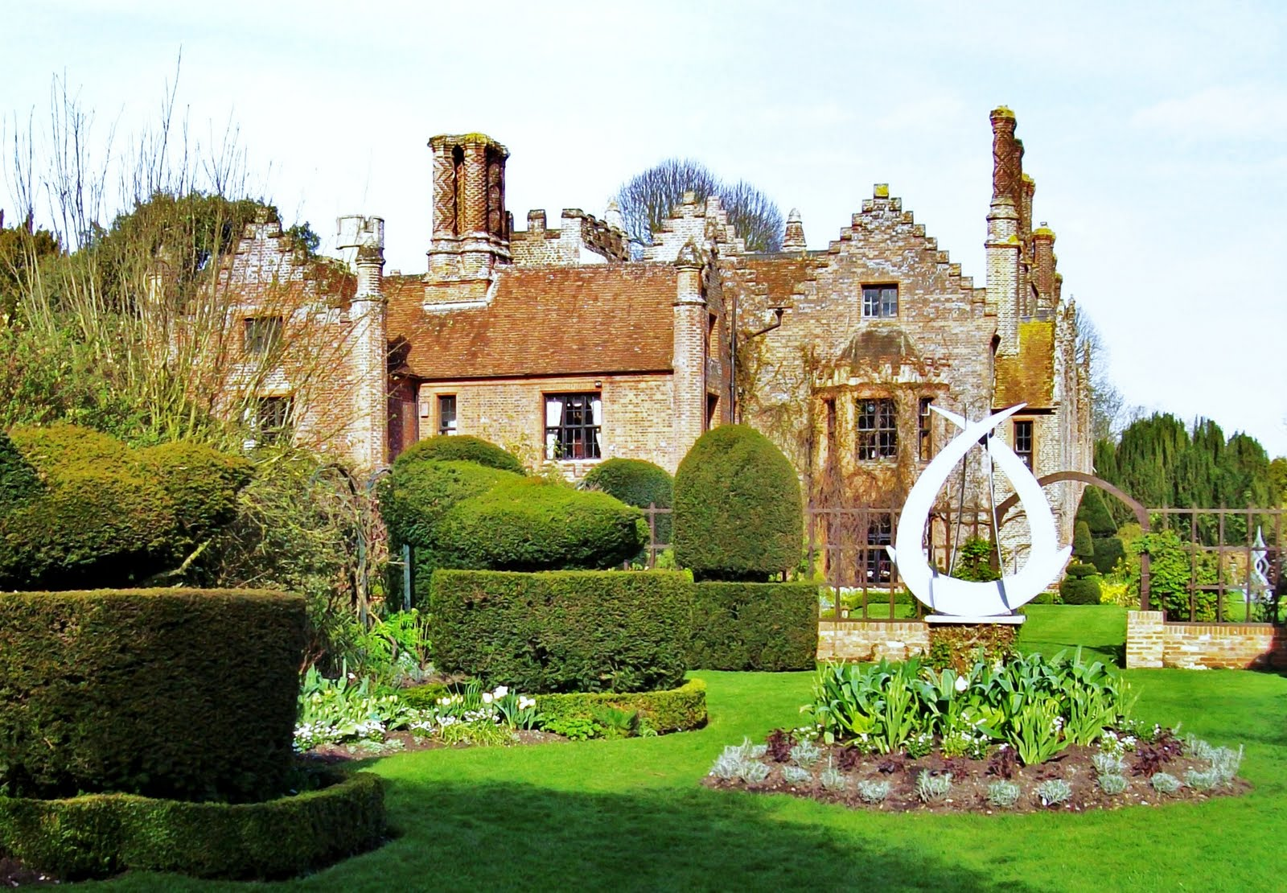
Notes:
Chenies Manor House

Slide 33
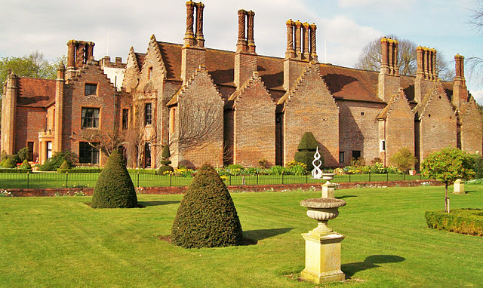
Notes:
Chenies Manor House

Slide 34
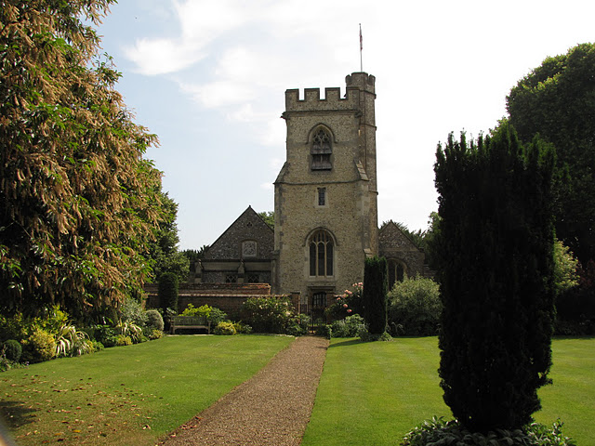
Notes:
Chenies Manor House

Slide 35
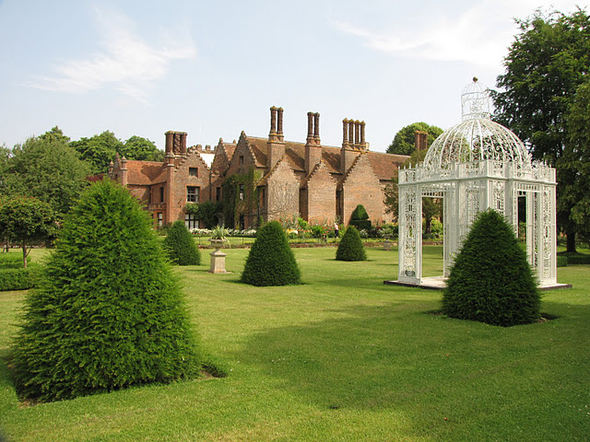
Notes:
Chenies Manor House

Slide 36
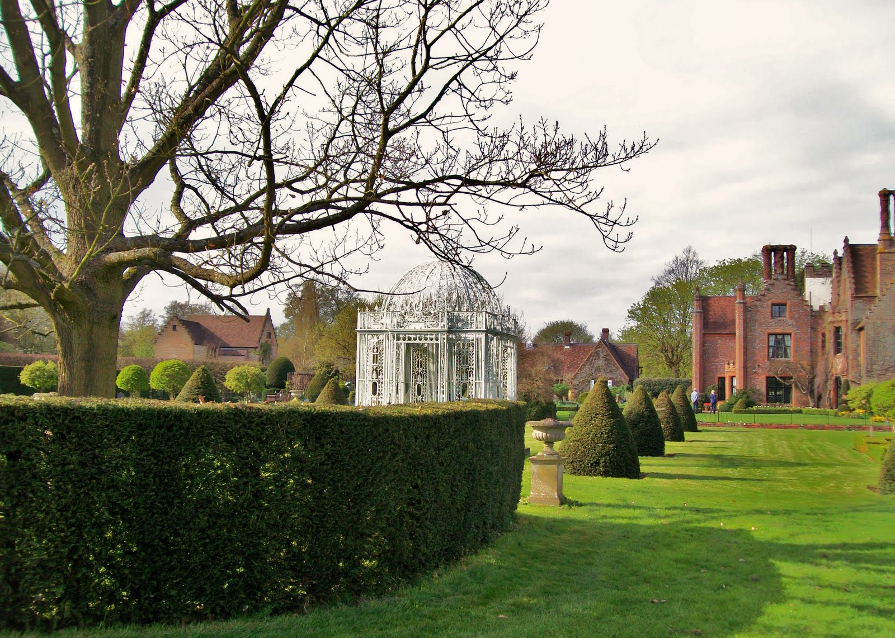
Notes:
Chenies Manor House

Slide 37
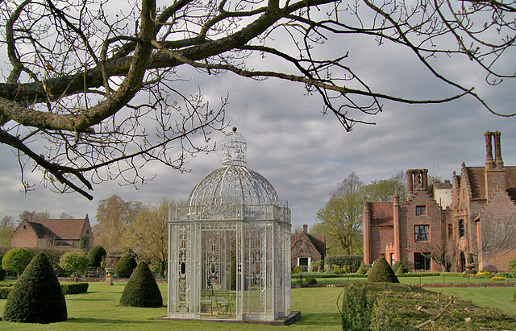
Notes:
Chenies Manor House

Slide 38
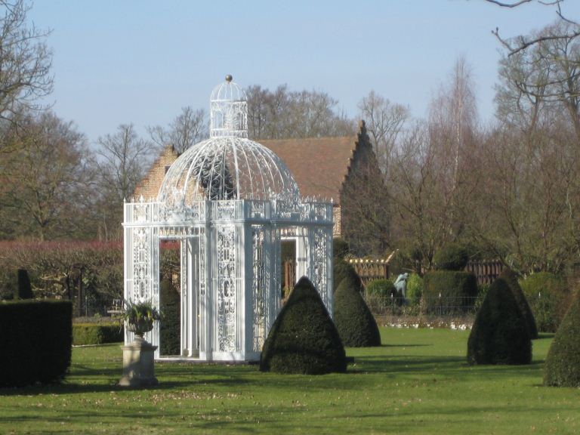
Notes:
Chenies Manor House

Slide 39
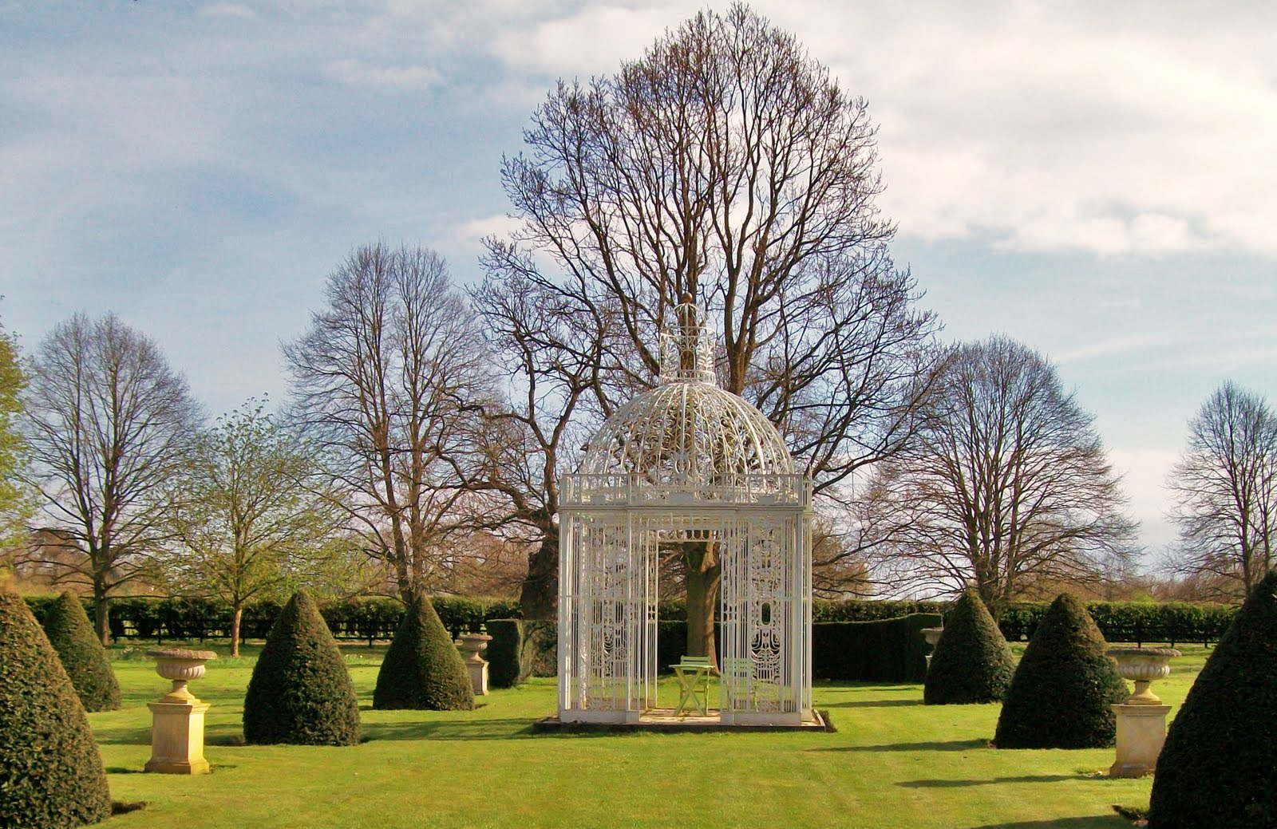

Slide 40
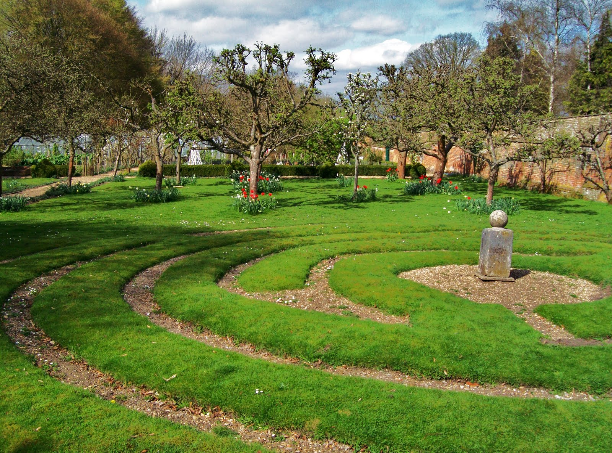

Slide 41
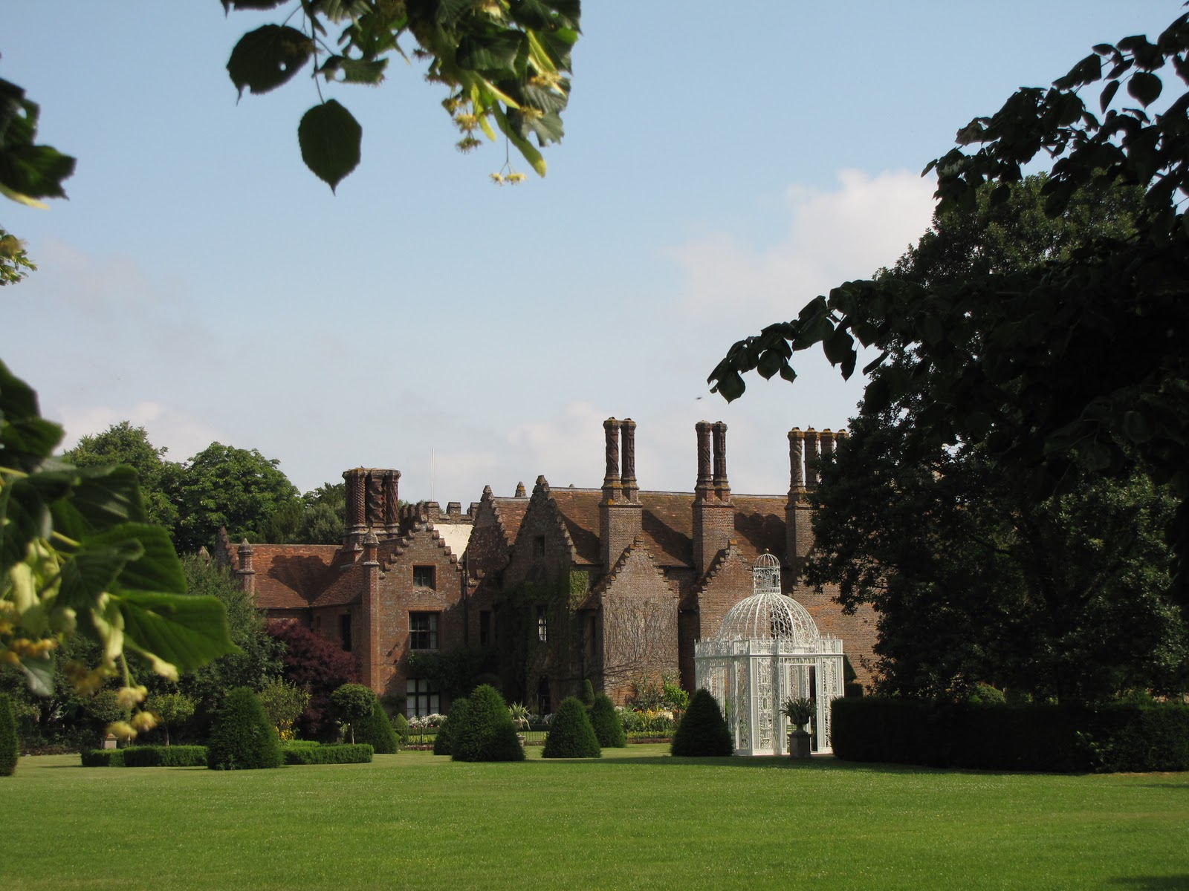

Slide 42
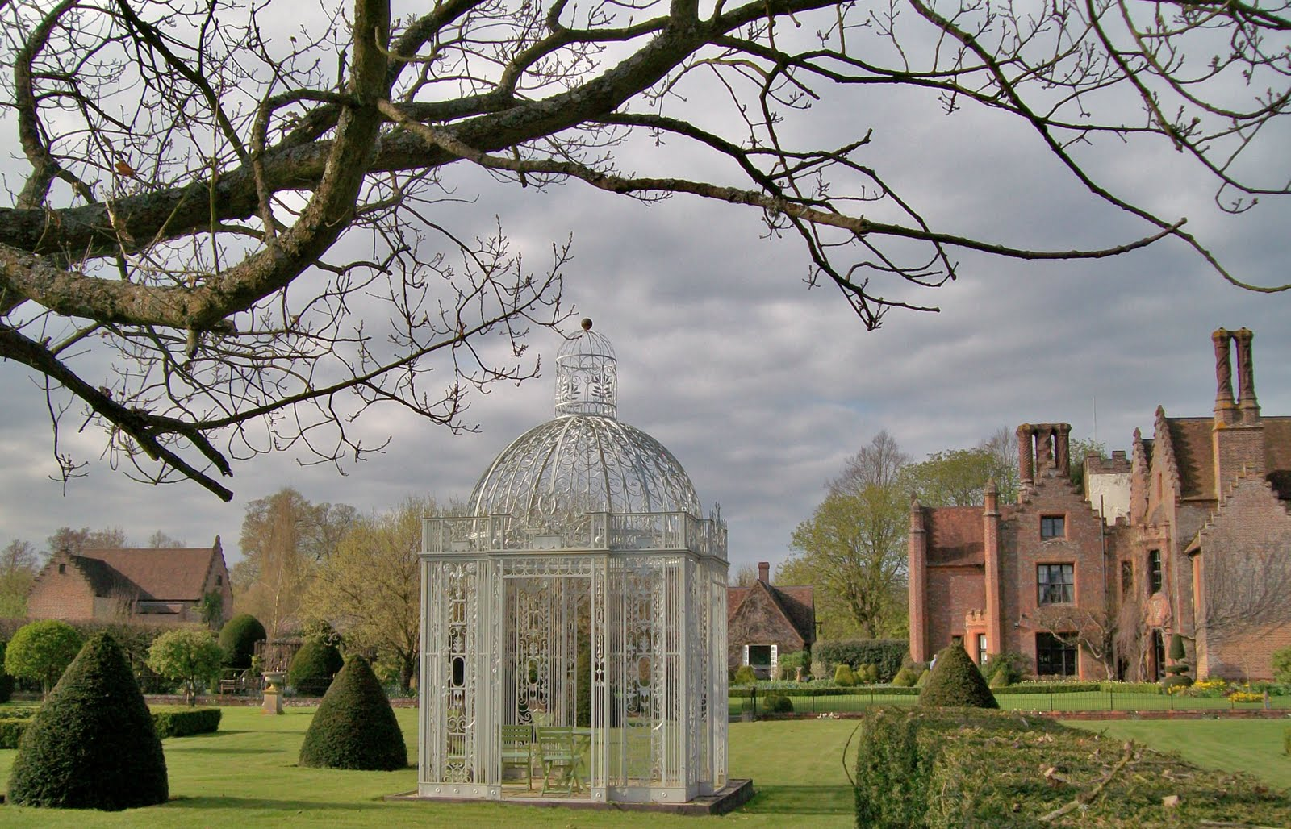
Notes:
Chenies Manor House

Slide 43
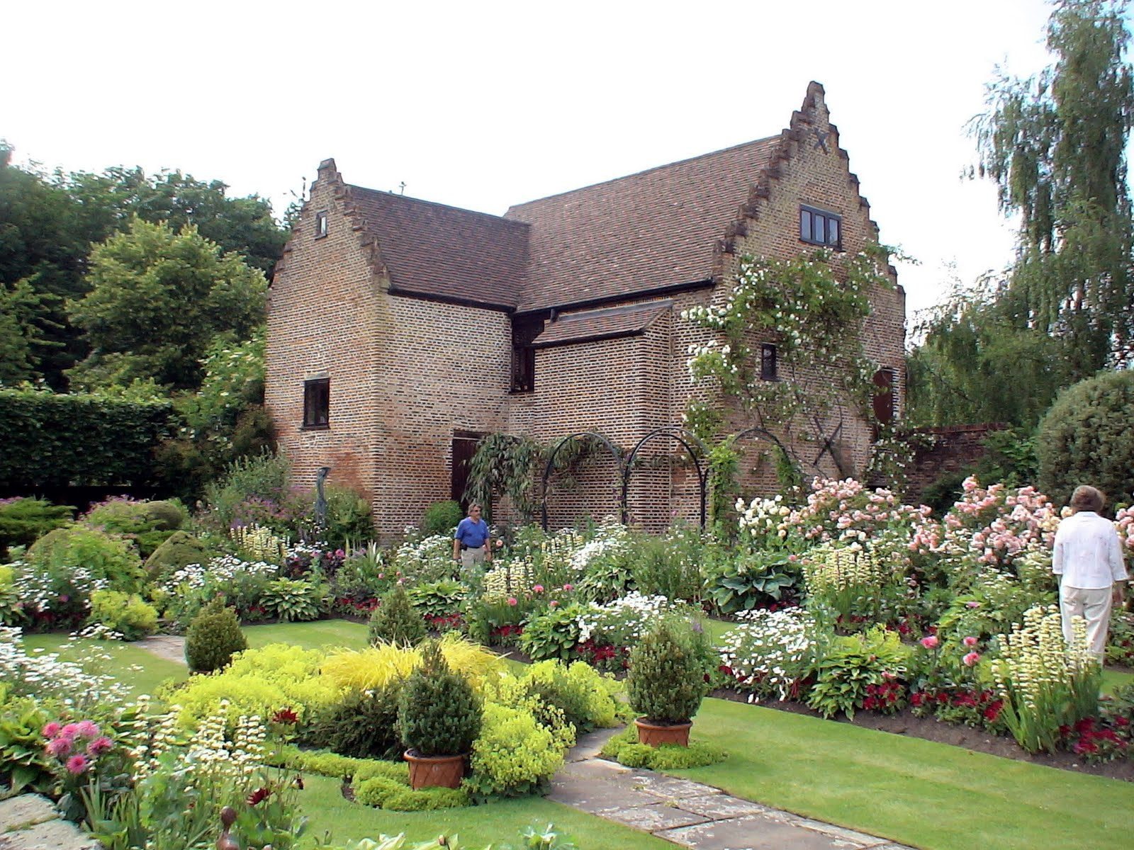
Notes:
Chenies Manor House

Slide 44
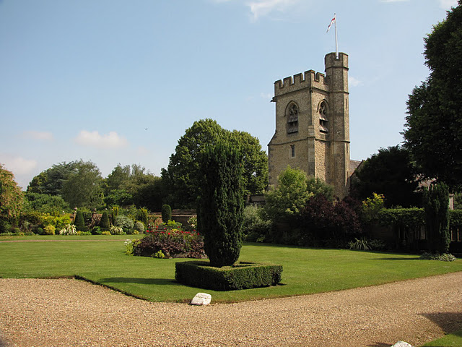
Notes:
Chenies Manor House

Slide 45
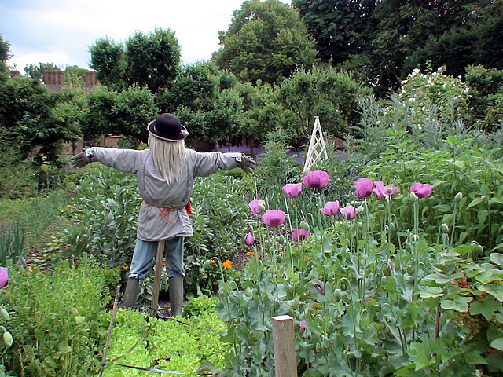
Notes:
Chenies Manor House

Slide 46
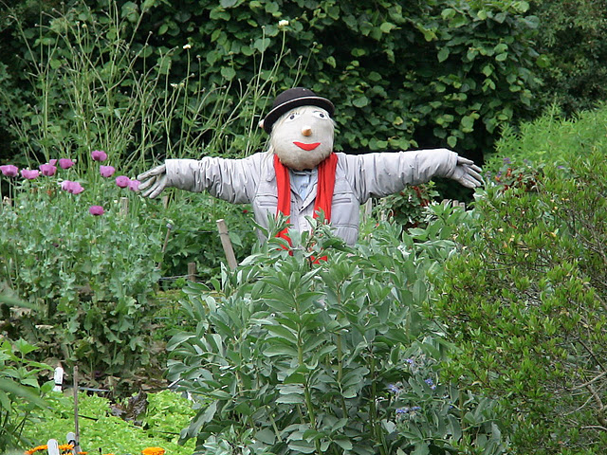
Notes:
Chenies Manor House

Slide 47
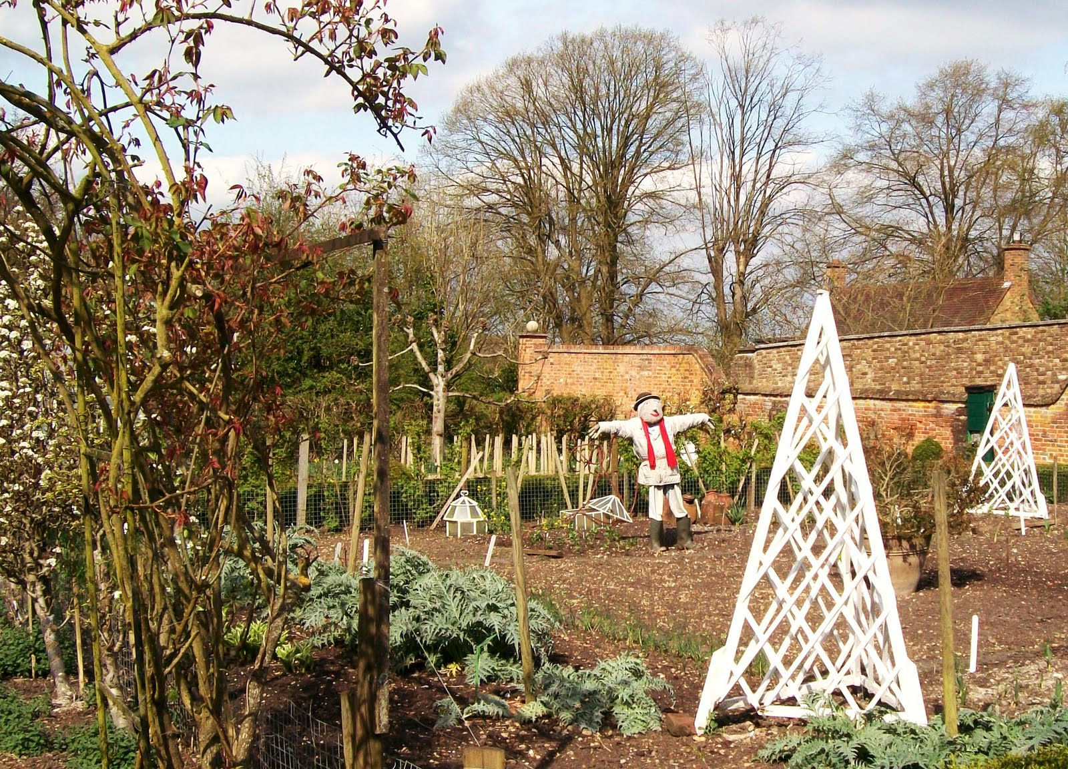
Notes:
Chenies Manor House

Slide 48
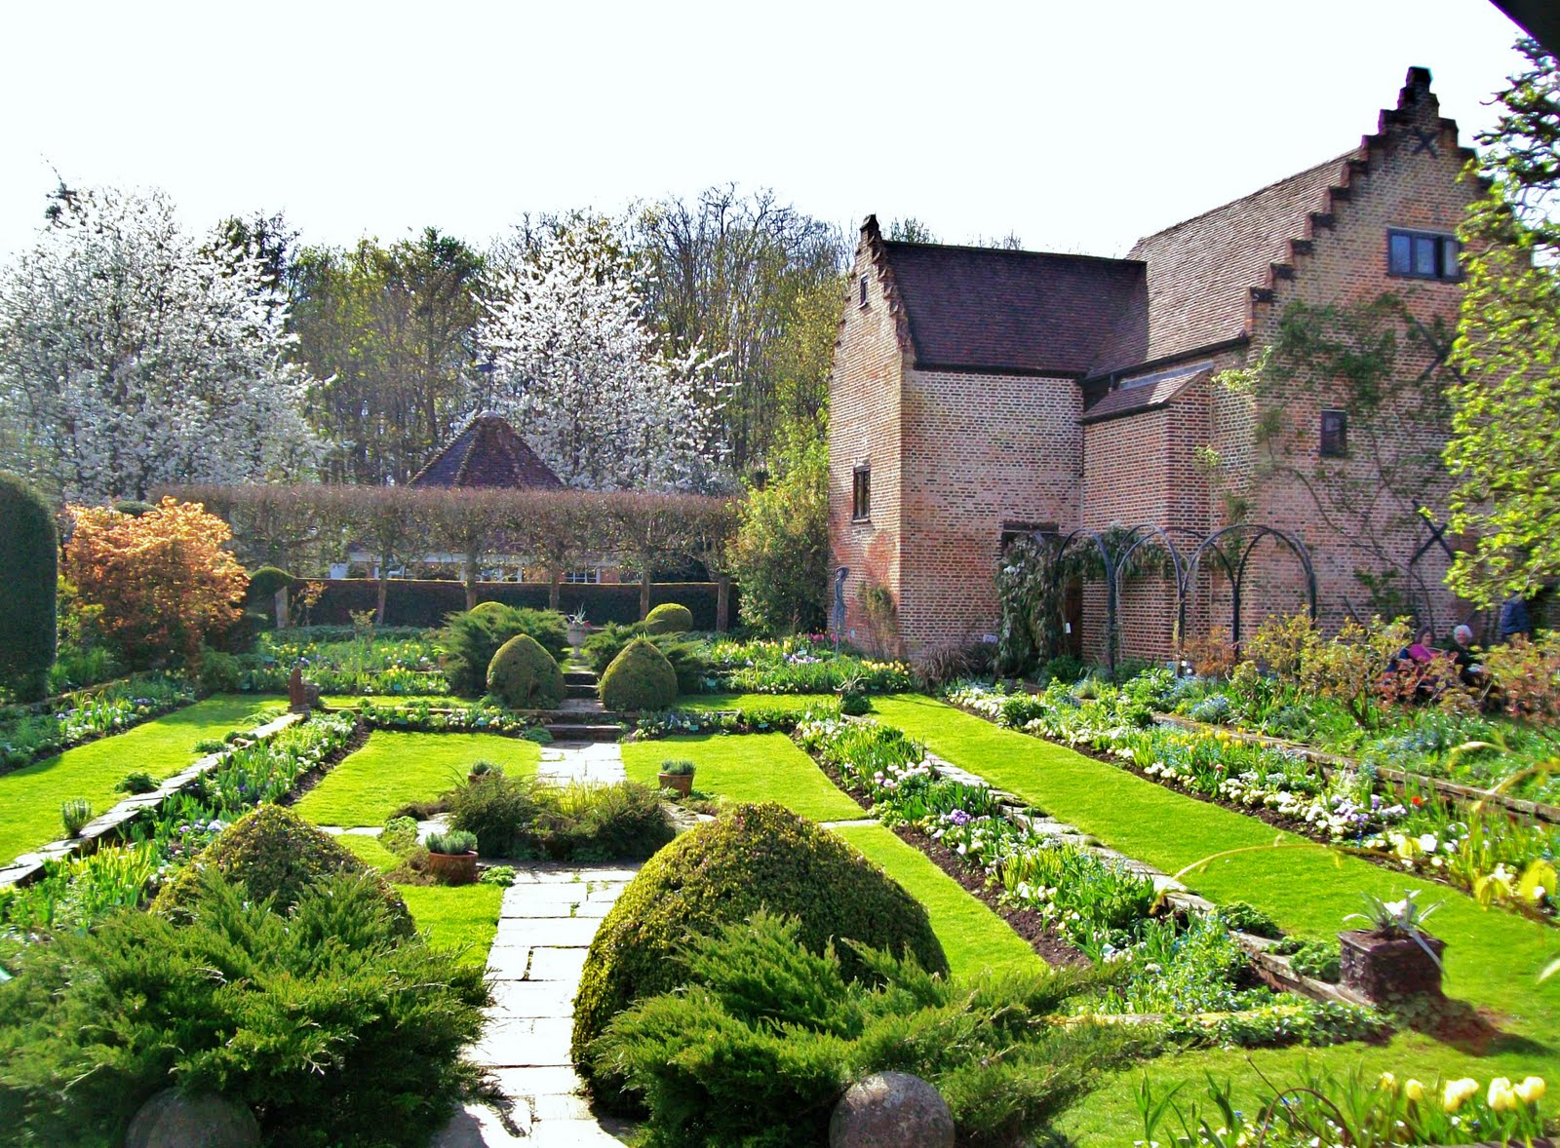
Notes:
Chenies Manor House

Slide 49
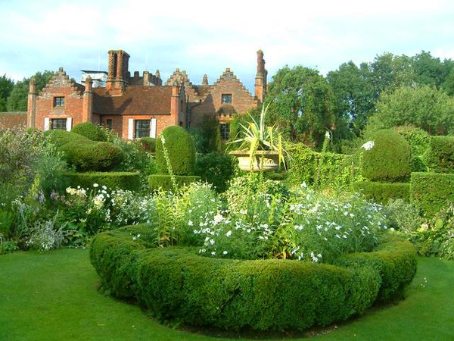
Notes:
Chenies Manor House

Slide 50
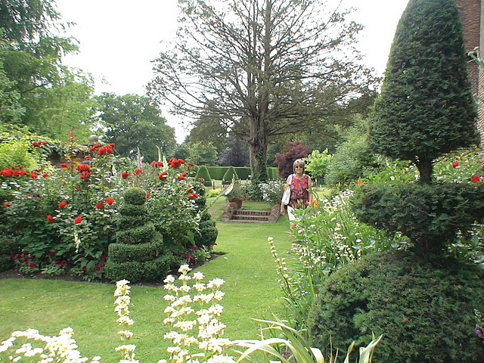
Notes:
Chenies Manor House

Slide 51
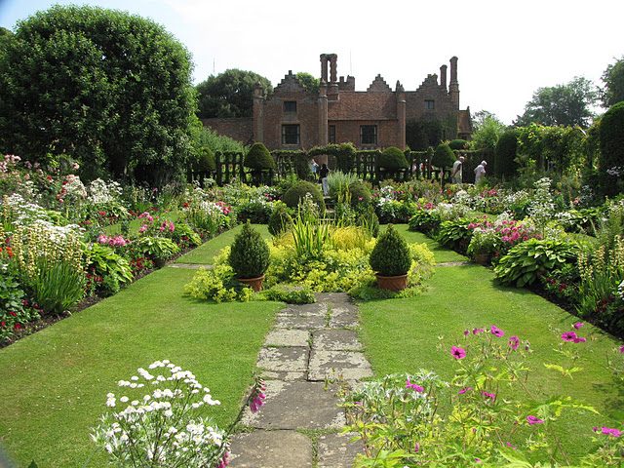

Slide 52
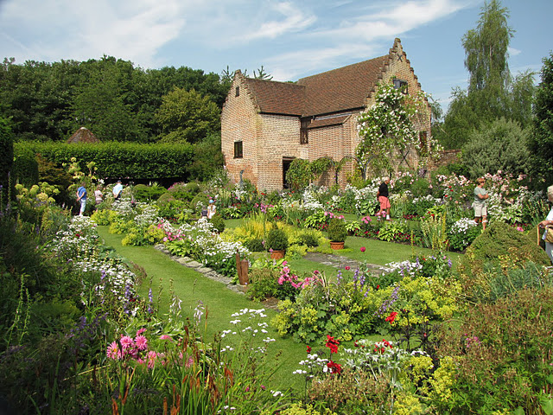

Slide 53
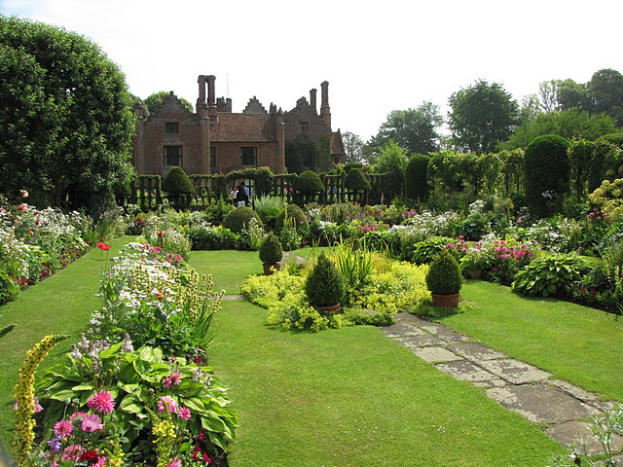
Notes:
Chenies Manor House

Slide 54
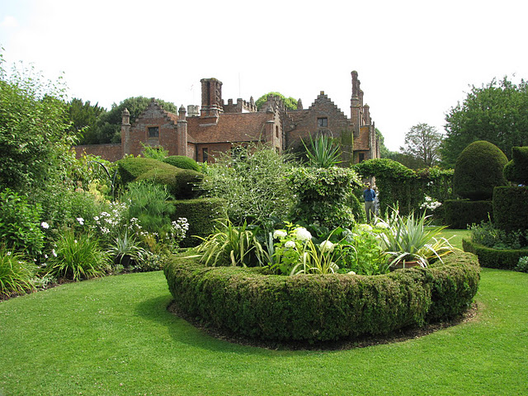
Notes:
Chenies Manor House

Slide 55
Claydon State Garden
Claydon House es una casa de campo en el Valle de Aylesbury , Buckinghamshire , Inglaterra , cerca de la aldea de Medio Claydon
Fue construida entre 1757 y 1771 y es ahora propiedad del National Trust.
Un jardín vallado creado en el siglo XVIII para la segunda Verney Earl.
Hay un gran jardín cocina victoriana, un jardín de la piscina con un efecto invernadero restaurado del siglo XIX y un jardín de rosas con un enfoque en las rosas de Escocia.

Slide 56
La presencia de la familia Verney que aún viven en el ala sur son de hecho los descendientes de Sir Harry Calvert (2 º Barón) que heredó la casa en 1827.
Él era muy tenue en relación con la Verneys sólo a través del matrimonio.
Sin embargo, adoptó el nombre de Verney en herencia.
La casa fue donada a la confianza nacional en 1956 por Sir Ralph Verney, Baronet quinto.
Su hijo, Sir Edmund Verney, sexto Barón, ex Sheriff Superior de Buckinghamshire , vive en la casa hoy en día.

Slide 57
Anualmente en Claydon hay una reunión de la comisión de aerodeslizadores organizada por la Subdivisión Chileras como parte de la HCGB (Reino Unido) de la Serie Nacional de Carreras de Hovercraft.

Slide 58
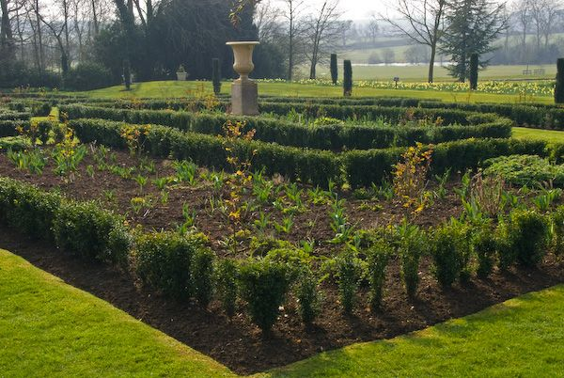
Notes:
Claydon State Garden

Slide 59
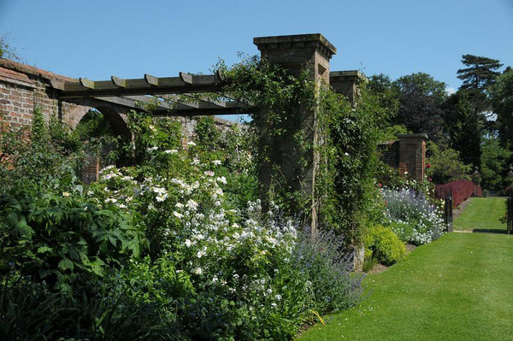
Notes:
Claydon State Garden

Slide 60
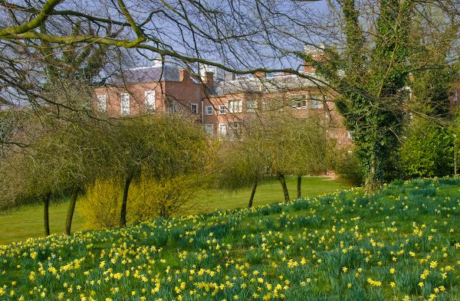
Notes:
Claydon State Garden

Slide 61

Notes:
Claydon State Garden

Slide 62
Cliveden Gardens
Cliveden es una mansión italiana y propiedad en Talo , Buckinghamshire , Inglaterra .
Situado en los bancales de 40 metros sobre el río Támesis , con pendiente de terreno hacia el río.
El sitio ha sido el hogar de un conde, dos duques, un príncipe de Gales y de los vizcondes de Astor.
Como la casa de Nancy Astor , la casa era el lugar de encuentro de la Cliveden set de los años 1920 y 1930 - un grupo de intelectuales políticos. Más tarde, durante la década de 1960, se convirtió en el escenario de los eventos clave de la tristemente célebre escándalo Profuso.

Slide 63
Durante la década de 1970, fue ocupada por la Universidad de Stanford de California, que lo utilizó como un campus en el extranjero.
Hoy en día propiedad de la National Trust , la casa es arrendada como un hotel de cinco estrellas dirigido por von Essen Hoteles .
"Cliveden" significa "valle de los acantilados" y se refiere al decano o al valle que atraviesa la finca, al oeste de la casa. ""Cliveden" ha sido escrito de manera diferente durante los siglos, algunas de las variaciones que se Cliff den, Criden, Cliefden y Clyveden.

Slide 64
Los jardines y bosques están abiertos al público, junto con las partes de la casa ciertos días.
Ha habido tres casas en este sitio: la primera, construida en 1666, se quemó en 1795 y la segunda casa (1824) también fue destruida por el fuego, en 1849.
El grado actual una casa de la lista fue construido en 1851 por el arquitecto Charles Barry de George Sutherland-Leveson-Gower, segundo duque de Sutherland.
La finca se extiende a 375 hectáreas (1,52 km ²⁾ de los cuales cerca de 72 hectareas (0,73 km ²⁾ comprenden los jardines, el resto son bosques y prados.
El parterre formal en el sur de la casa es uno de los mayores de Europa (16.000 m ^{2).}

Slide 65
Se trata de tejos recortados en pirámides y parterres en forma de cuña con bordes de cobertura de boj y lleno de hierba gatera y la plantación de plantas de temporada
El jardín de largo consta de setos en forma de espirales helicoidales, pavos reales y los setos de boj y fue diseñado por Norah Lindsay en c.1900.
El Jardín del Agua fue presentado por el primer señor de Astor en c.1900 y cuenta con una pagoda , en una isla, comprada en la Bagatelle en París .
La plantación es en su mayoría de floración primaveral : cerezos , glicinas y las gigantes juñeras .

Slide 66
El original Jardín de las Rosas, diseñado por Sir Geoffrey Jellicoe para la familia Astor en la década de 1960 ha sufrido plagas y enfermedades y se ha replantado como un jardín "secreto" de plantas herbáceas.
Cliveden tiene parte de la Colección Nacional de Plantas de Catalpa .
En 1897, el primero Lord Astor importado una sección de una secuoya de California y lo había instalado en el bosque.
Se colocaron por primera vez en el bosque por señor Orkney en el siglo XVIII sobre lo que había sido estéril cima de la colina, que fueron más tarde mucho reposición por Bill Astor, pero sufrió mucho en la gran tormenta de 1987 . El Fondo Nacional continúa plantando hayas en el bosque.

Slide 67


Slide 68


Slide 69


Slide 70


Slide 71


Slide 72


Slide 73


Slide 74


Slide 75


Slide 76


Slide 77


Slide 78


Slide 79


Slide 81


Slide 82


Slide 83


Slide 84


Slide 85


Slide 86


Slide 87


Slide 88


Slide 89


Slide 90


Slide 91


Slide 92


Slide 93


Slide 94


Slide 95


Slide 96


Slide 97


Slide 98



Slide 99


Slide 100


Slide 101


Slide 102


Slide 103


Slide 104


Slide 105


Slide 106


Slide 107


Slide 108


Slide 109


Slide 110


Slide 111


Slide 112


Slide 113


Slide 114


Slide 115

Notes:
Desdde el rio Tamesis

Slide 116
Huguenden Manor
Hughenden Manor es una mansión victoriana de ladrillo rojo , situada en High Wycombe , Buckinghamshire , Inglaterra .
En el siglo XIX, era la casa de campo del Primer Ministro, Benjamin Disraeli .
Hoy en día, es propiedad del National Trust y esta totalmente abierta al público.
La casa se ​​encuentra en la cima de la colina al oeste de la principal carretera que une A4128 Hughenden de High Wycombe (referencia Ordnance Survey 165: SU866955), donde cuenta con hermosas vistas del campo de Chilterns.

Slide 117
La casa actual fue construida a finales del siglo XVIII y fue de estuco y de diseño sin pretensiones.
Sin embargo, en 1862 el Disraeli tenía la casa remodelada por el arquitecto Edward Buckton Lamb .
Lamb ha sido descrito como "uno de los más perversos y originales arquitectos de Victoria" la arquitectura, que tenía un gran interés en el ecléctico, interés que es muy evidente en su trabajo en Hughenden.
Los parques y bosques total de casi (6,1 km ^{2).}
El jardín que fue diseñado por Lady Beaconsfield ( Reina Victoria creó Mary Anne una vizcondesa por derecho propio en 1868), ha sido restaurado a una condición similar a cuando estaba ocupado por el Disraeli.

Slide 118
La larga terraza en la parte trasera de la casa está decorada con jarrones de Florencia.
Un obelisco en una colina cercana, visible desde la casa, fue erigido por Mary Anne en 1862 en memoria de su padre-en-ley.
Durante la Segunda Guerra Mundial , Hughenden Manor fue utilizado como una base secreta de inteligencia cuyo nombre en código era "Hillside".
El personal del Reino Unido Ministerio del Aire analizaron fotografías aéreas de Alemania y crearon los mapas de las misiones de bombardeo, incluyendo el famoso " Dambusters "raid.
En 1947, la familia de la Abadía y la Sociedad de Disraeli hicieron entrega de Hughenden a la confianza nacional.

Slide 119


Slide 120


Slide 121


Slide 122


Slide 123


Slide 124


Slide 125


Slide 126


Slide 127


Slide 128


Slide 129


Slide 130


Slide 131


Slide 132


Slide 133


Slide 134


Slide 135


Slide 136


